Slide 1
Grundausbildung WR im KatS:
Gefahren an der Einsatzstelle

Slide 2
Elemente einer Gefahr
Wirkungsgrenze
Gefahren-
bereich
Gefahren-
ursache
Bedrohtes
Objekt
Gefahrenwirkung
Wirkungsgrenze

Slide 3
Gefahrengruppen (6 A, B, C, 6 E)
A – Absturz
A – Angstreaktion
A – Anschlag
A – Atemgifte
A – Ausbreitung der Gefahr
A – Atomare Strahlung
B – Biologische Stoffe
C – Chemische Stoffe
E – Einsturz
E – Elektrizität
E – Entzündung / Brand
E – Erkrankung / Verletzung
E – Ertrinken / Wasser
E – Explosion

Slide 4
Welche Gefahren sind erkannt?
… für:
Menschen
Tiere
Umwelt
Sachwerte
… aber auch:
Einsatzkräfte (Mannschaft)
Einsatzmittel (Gerät)

Slide 5
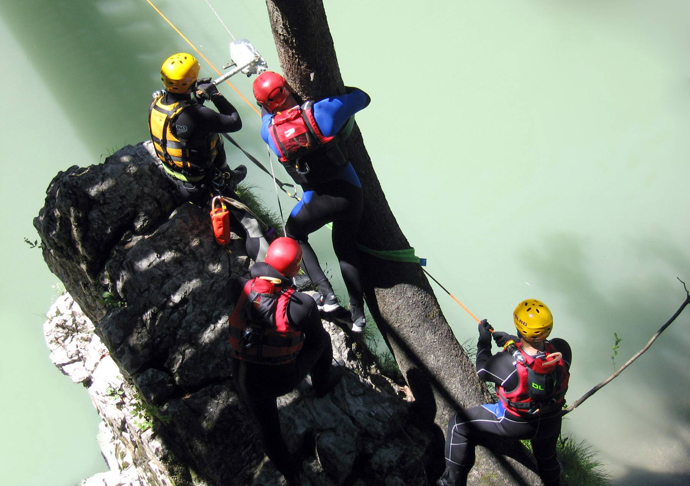
Absturz

Slide 6
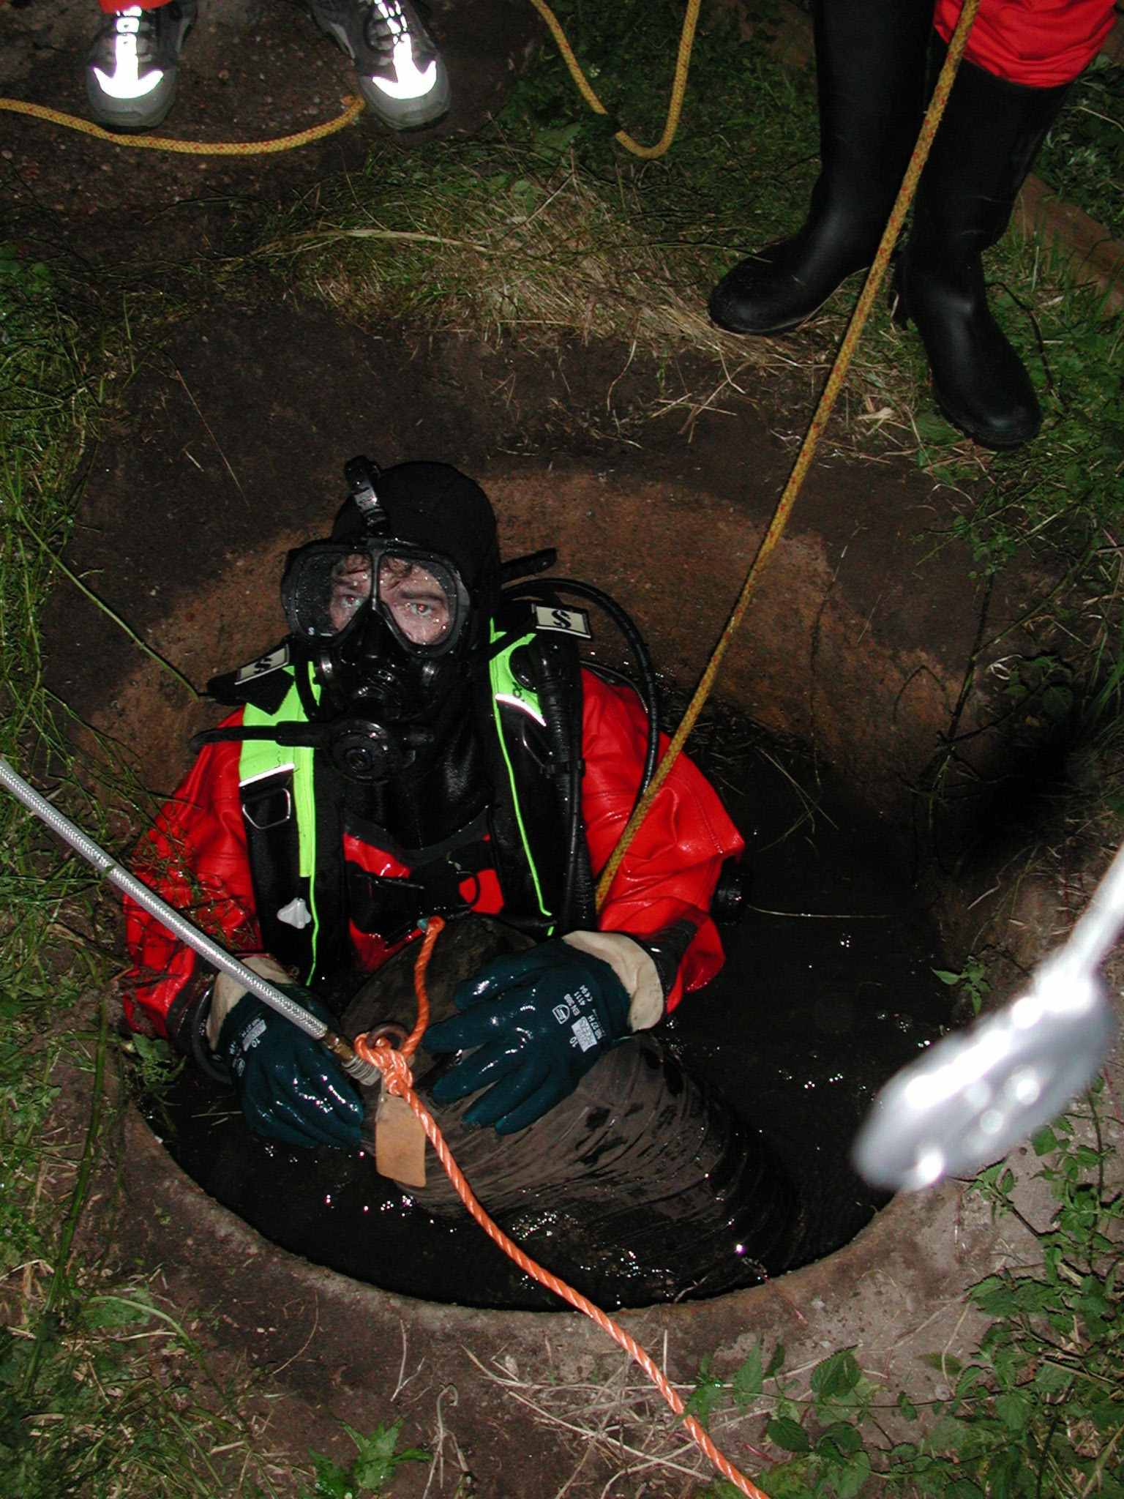

Angstreaktion

Slide 7
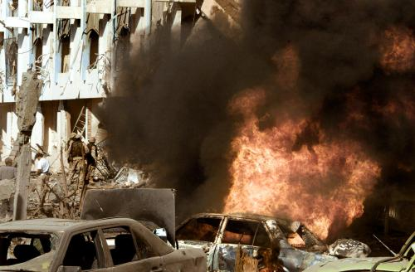
Anschlag

Slide 8
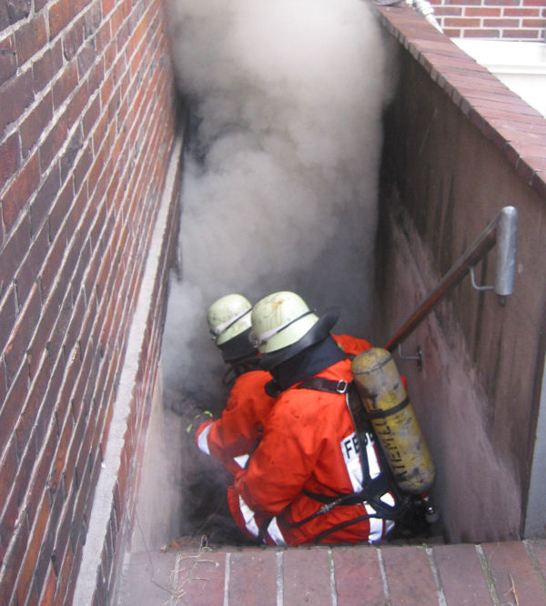
Atemgifte

Slide 9
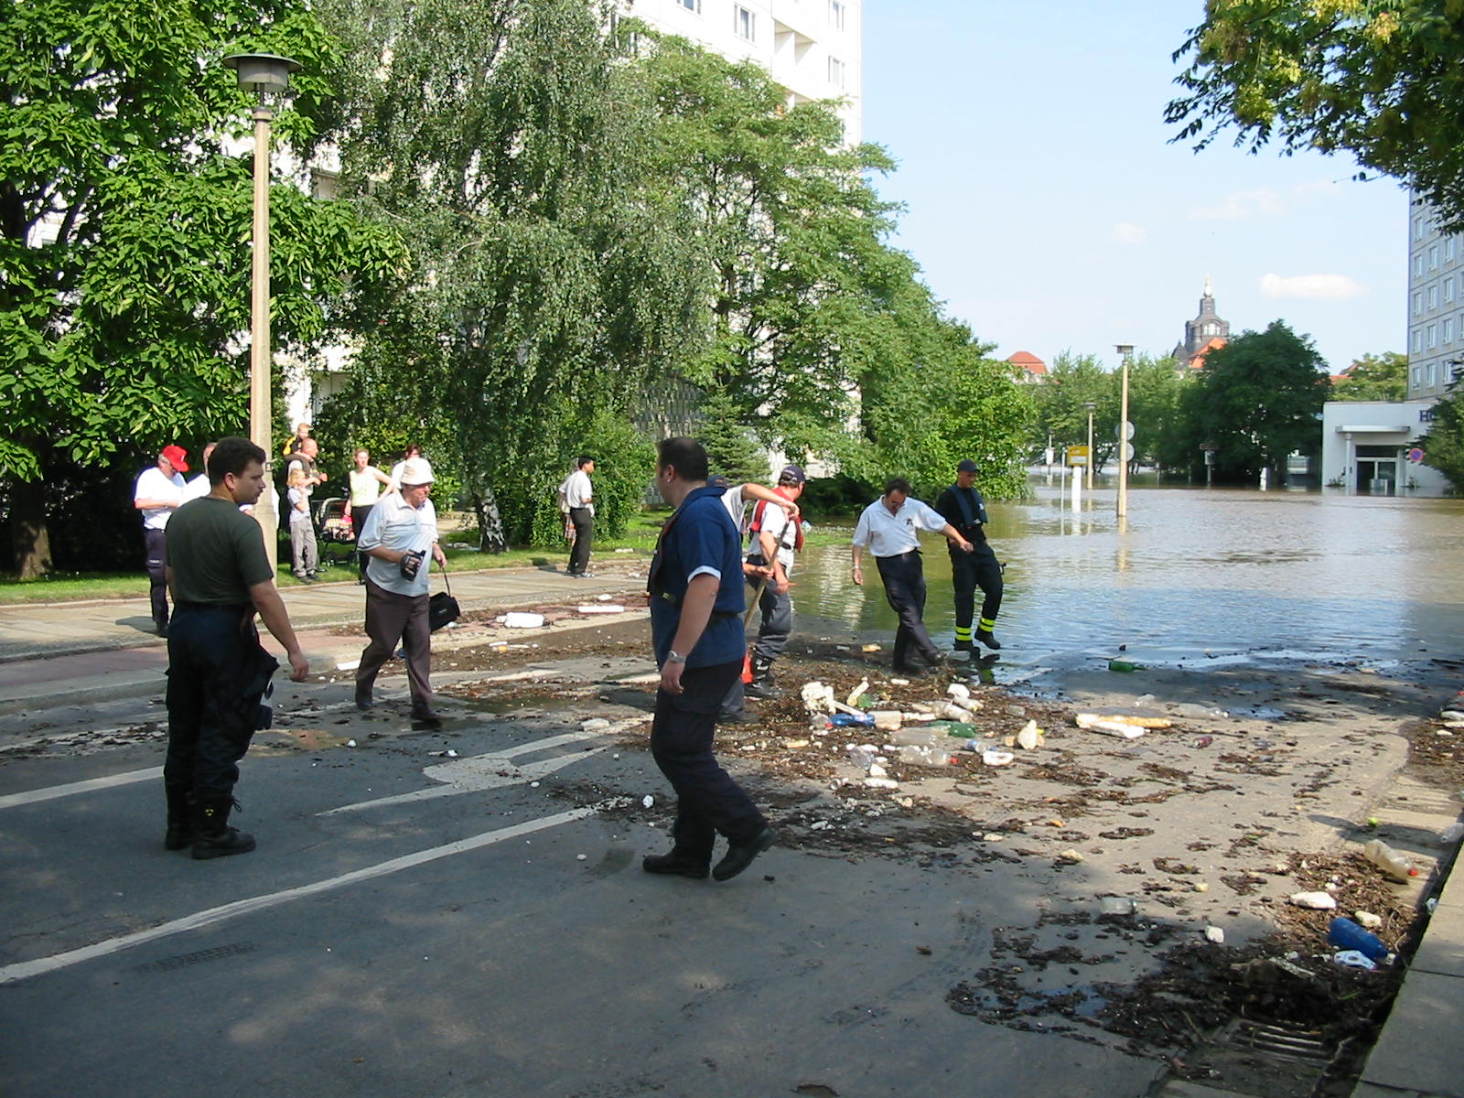
Ausbreitung der Gefahr
Rückzugsweg? Fahrzeugabstellplatz?

Slide 10
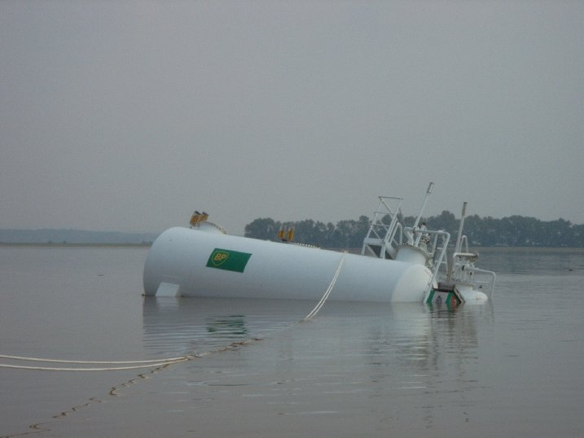
Atomare Strahlung, Biologische Stoffe, Chemische Stoffe

Slide 11
Kennzeichnung von Versandstücken (Gefahrzettel)

Slide 12
Kennzeichnung von Straßenfahrzeugen

Slide 13
Warntafeln
30
1202
Gefahrnummer
Stoffnummer
Nr. Hauptgefahr
X reagiert gefährlich mit Wasser
2 Gas unter Druck
3 (selbst)entzündbare Flüssigkeit oder Gas
4 (selbst)entzündbarer Feststoff
5 brandfördernde (oxidierende) Wirkung
6 giftig oder ansteckend
8 ätzend
9 spontane heftige Reaktion
0 –

Slide 14
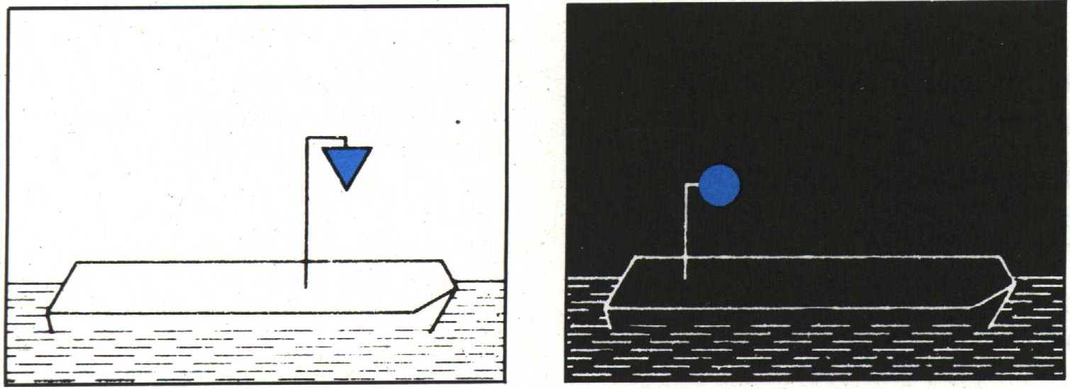
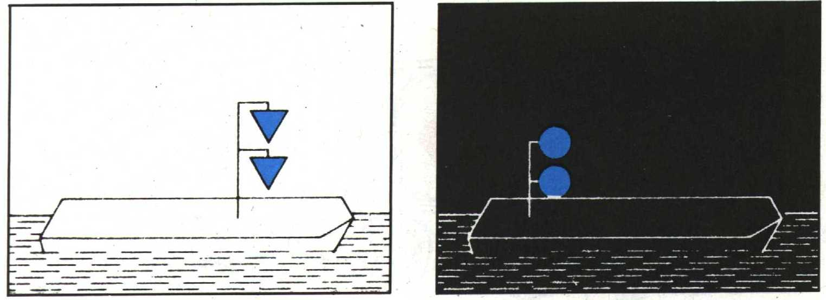
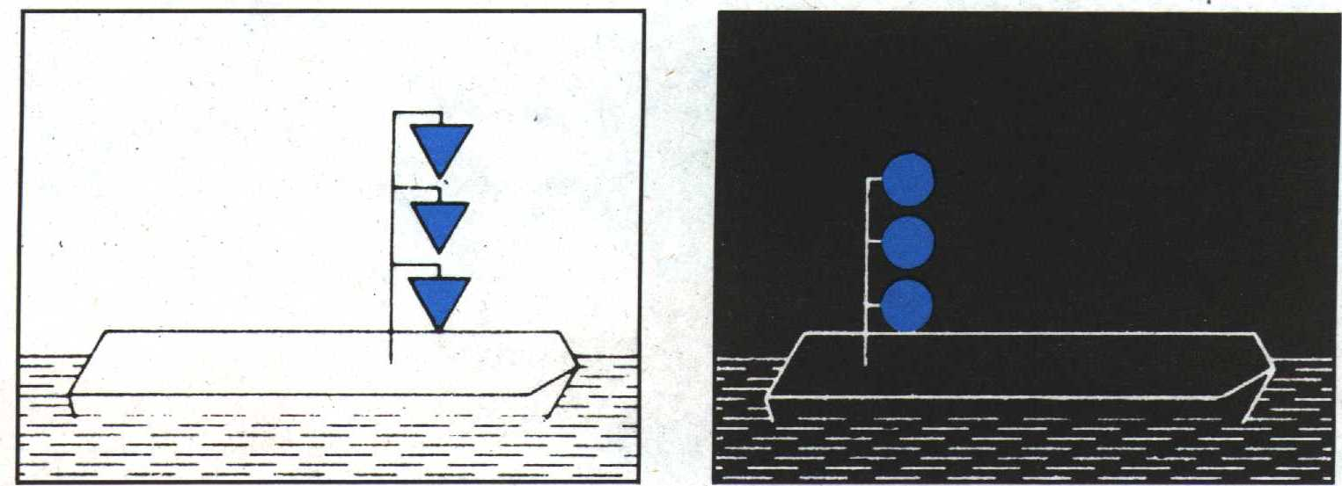
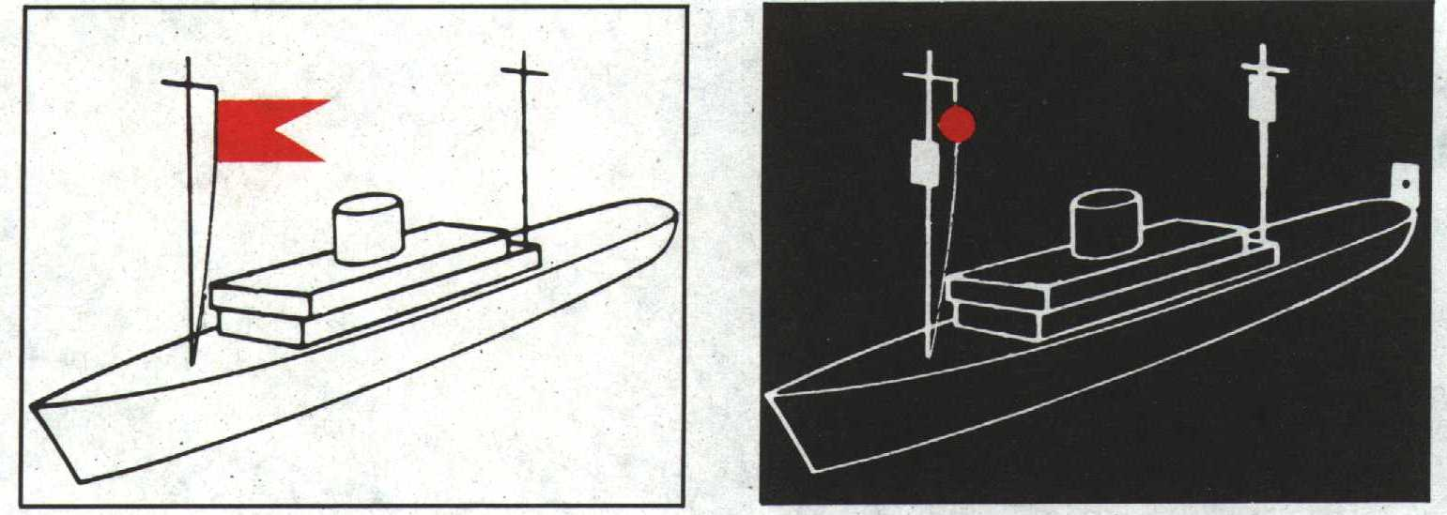
Kennzeichnung von Schiffen
Beförderung feuergefährlicher Stoffe
Beförderung giftiger Stoffe
Beförderung explosions-gefährlicher Stoffe
Seeschiffe

Slide 15
FwDV 500 „Einheiten im ABC-Einsatz“

Slide 16
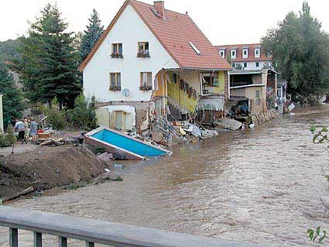
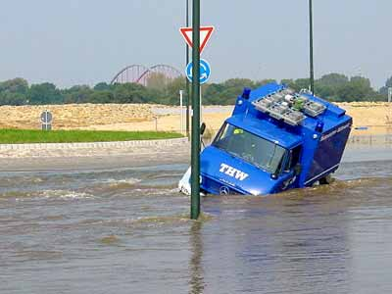
Einsturz

Slide 17
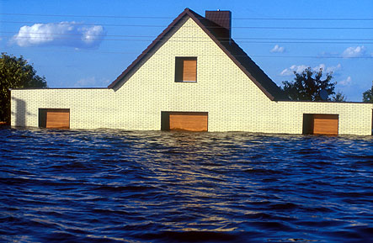
Elektrizität

Slide 18
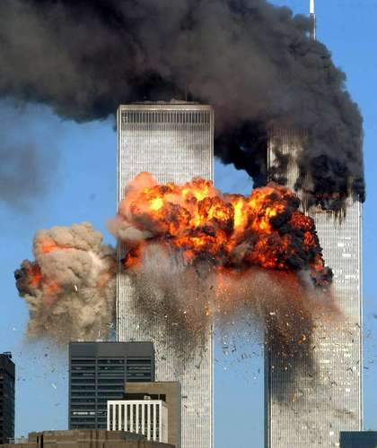
Entzündung / Brand

Slide 19
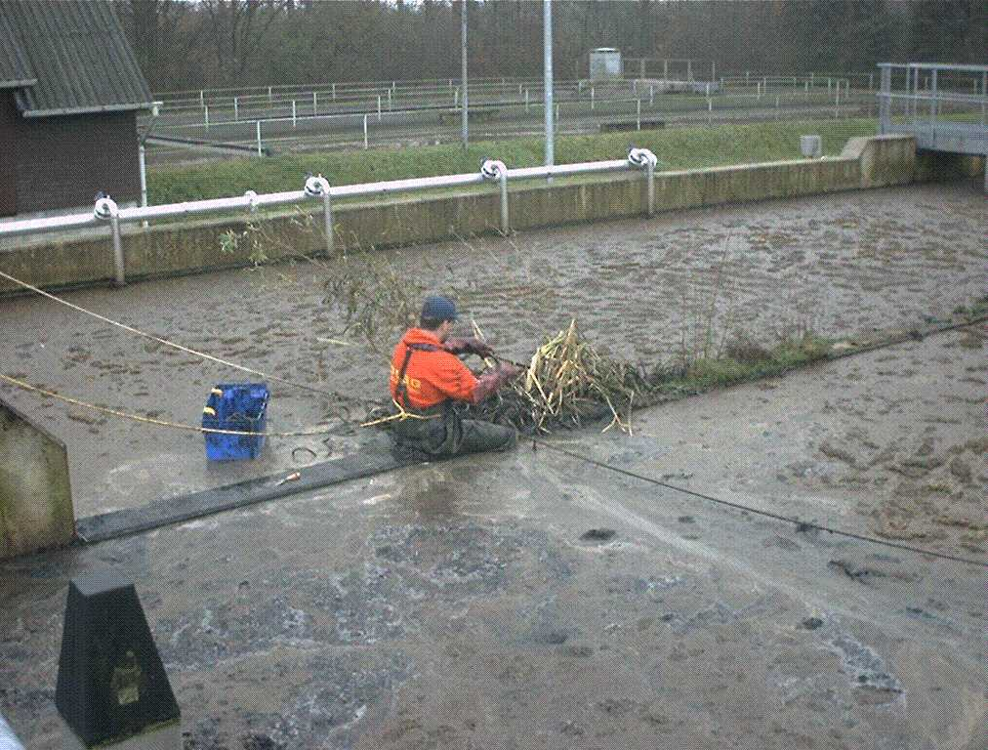
Erkrankung / Verletzung

Slide 20
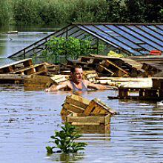
Ertrinken / Wasser

Slide 21
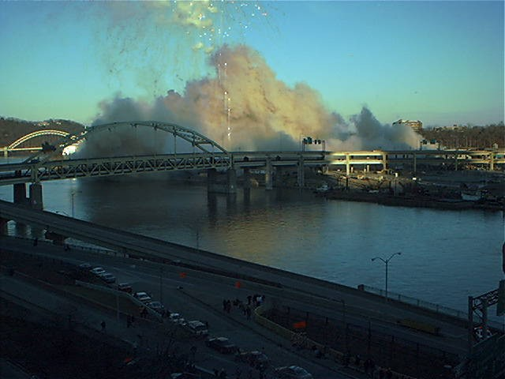
Explosion

Slide 22
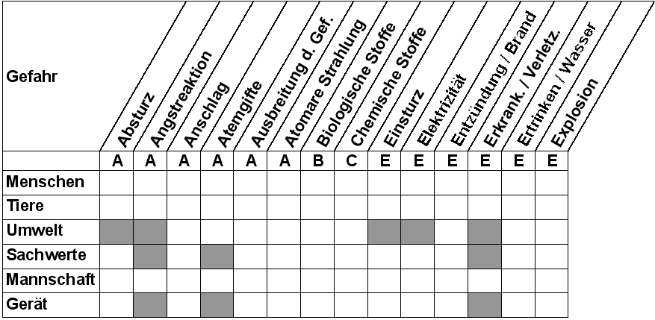
Gefahrenmatrix

Slide 23
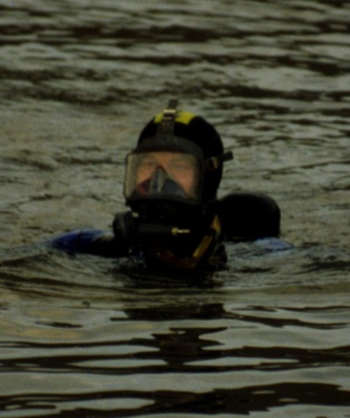
Gefahren insbesondere bei
Hochwassergefahren
Biologisch: Hohe Konzentration von Keimen und
Erregern durch Einspülen aus überfluteten Flächen.
Verendete (ertrunkene) Tiere verwesen
Chemisch: Schadstoffe und Gefahrgüter aus
überfluteten Gebäuden, Betrieben
und Deponien
Mechanisch: Treibgut von klein bis groß wird mit dem Strom
transportiert und gefährdet Helfer am Wasser, Boote und Taucher unter Wasser.
Deichbruch: Erhebliche Gefahr für Einsatzkräfte auf dem
Deich und in unmittelbarer Nähe

Slide 24
Gefahren insbesondere bei
Hochwassergefahren
Strömung: Starke Strömung bei Hochwasserlagen. Personen können sich nicht aus eigener Kraft retten
Brand/Explosionsgefahr: Austreten von Gas und brennbaren Flüssig- keiten aus Tanks und lecken Leitungen.
Elektrizität: Kurzschlüsse bei Überflutungen im Bereich von Gebäuden. Leitfähigkeit durch Schmutz!
Panik: Einsatz von Wasserrettungskräften - Panik bei der Bevölkerung bzgl. bevorstehender Lebensgefahr durch Überschwemmung?
Druck: Ständiges Auf- und Abtauchen erhöht Gefahr von Tauchunfällen.

